Slide 1


Algoritmusok és adatszerkezetek I.
4. Előadás
Gyorsrendezés

Slide 2
Tartalom
Gyorsrendezés
Partition függvény
A gyorsrendezés (quicksort) C# kódja
A gyorsrendezés (quicksort) műveletigénye
Gyorsrendezés lejátszása
Vegyes gyorsrendezés

Slide 3
Gyorsrendezés - Quicksort
Jelenleg nem ismerünk elfogadható hatékonyságú stabil Quicksort tömbrendezőt
Ha nagy hatékonyságú stabil rendezés
Merge sort és továbbfejlesztései
Ha a stabilitás nem szükséges
Quicksort és továbbfejlesztései
nagyméretű tömbökre ennek
a legjobb az átlagos műveletigénye
A futtatási tapasztalatok:
láncolt listákra általában jobb választás a merge sort

Slide 4
Gyorsrendezés lépései
„Oszd meg és uralkodj” elv
  Tengely (pivot) kiválasztása: rendezendő (rész)tömb egy tetszőleges eleme
  Részekre bontás: particionálás (partitioning): Tömb átrendezése
    minden, a tengelynél kisebb elem -> a tengely elé
    a nagyobbak -> utána
    A tengellyel egyenlők -> bármelyik részbe
    Tengely a végleges helyére kerül
  A fenti lépések rekurzív alkalmazása:
    tengelynél kisebb elemek résztömbjére
    tengelynél nagyobb elemek résztömbjére
  A rekurzió alapesetei
    üres és az egyelemű résztömbök
    Eleve készen vannak -> nem kell őket rendezni.

Slide 5

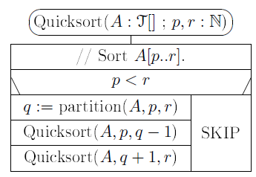
Gyorsrendezés algoritmusa
A tengely kiválasztása és a részekre bontás lépései
  Többféleképpen
    A módszerek konkrét megválasztása
    erősen befolyásolja a rendezés hatékonyságát.
  Fontos követelmény:
    együtt lineáris időben befejeződjenek

Slide 6
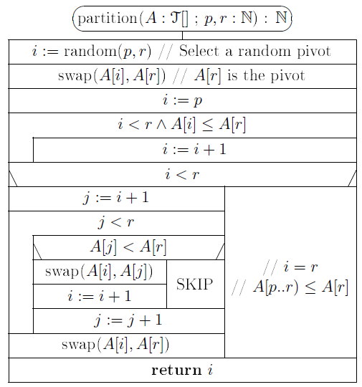



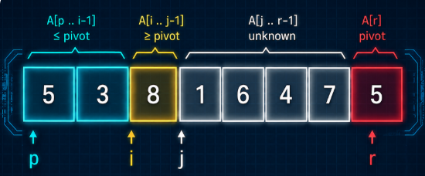
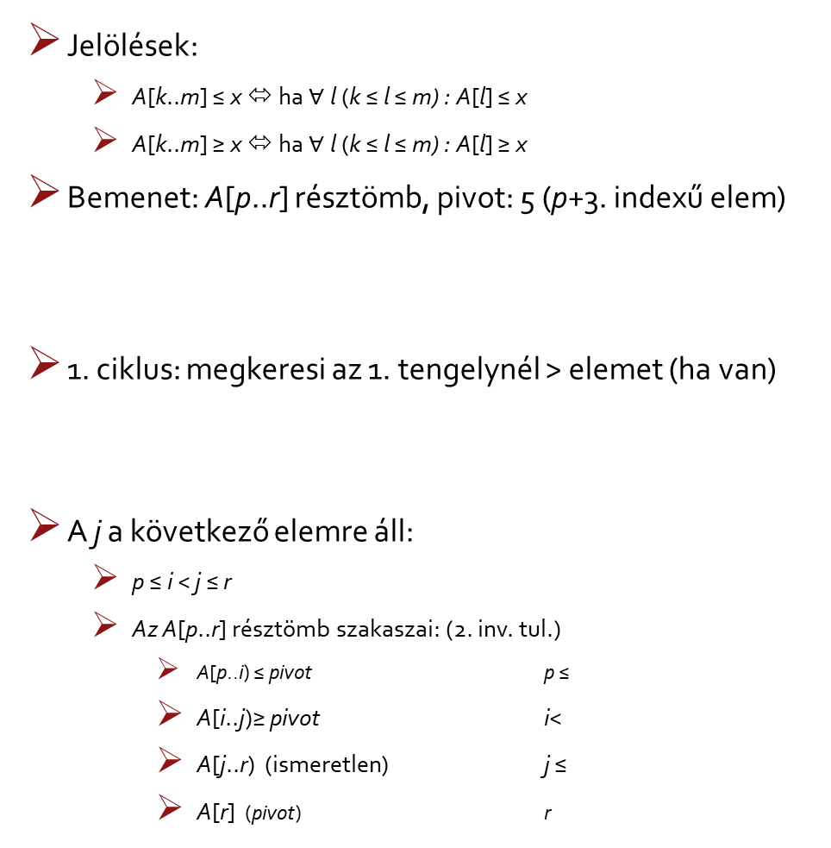
Partition függvény:
Jelölések:
  A[k..m] ≤ x ⬄ ha $∀$l (k ≤ l ≤ m) : A[l] ≤ x
  A[k..m] ≥ x ⬄ ha $∀$l (k ≤ l ≤ m) : A[l] ≥ x
Bemenet: A[p..r] résztömb, pivot: 5 (p+3. indexű elem)
1. ciklus: megkeresi az 1. tengelynél > elemet (ha van)
A j a következő elemre áll:
  p ≤ i < j ≤ r
  Az A[p..r] résztömb szakaszai: (2. inv. tul.)
    A[p..i) ≤ pivot p ≤
    A[i..j)≥ pivot i<
    A[j..r) (ismeretlen) j ≤
    A[r] (pivot) r

Slide 7
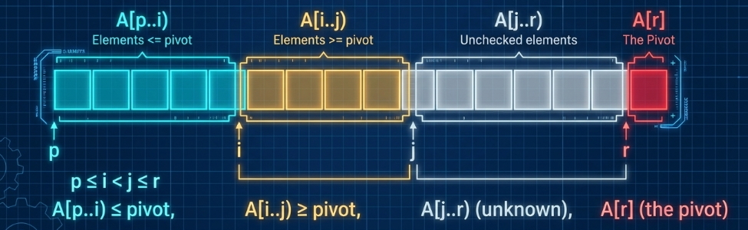
Partition függvény
A továbbiakban: az ismeretlen szakasz elemeit
  sorban a tengelynél ≤ vagy ≥ elemek szakaszához kapcsoljuk
  amíg az ismeretlen szakasz el nem fogy.
Végül: a tengely -> az első két szakasz közé kerül
A második szakasz eltolása: nagyon rossz hatékonyság
    elkerülése: az aktuális az elemet A[j] < A[r] esetben megcseréljük a második szakasz első elemével
  következmény: a Quicksort nem stabil

Slide 8


Partition függvény 2. ciklus végrehajtásai
A[j] = 1 < pivot =5
  csere(A[j], A[i])
      A[j] -> az A[p..r] 1. szakaszához
      (a tengelynél ≤ elemei)
      A[i] (az inv. alapján) ≥ x -> a 2. szakasz
      (a tengelynél ≥ elemek szakasza)
      Szakaszhatárok változása -> i ++; j ++
      (cikl. inv. igaz maradjon)
A[j] = 6 ≥ pivot = 5
  A[j]-t hozzávesszük a 2. szakaszhoz
  j++
A 2. ciklus változásai:

Slide 9



Partition függvény 2. ciklus végrehajtásai
A[j] = 4 < pivot = 5
  csere(A[j], A[i])
  i++
  j++ (~1. eset)
A[j] = 7 ≥ pivot = 5
  A[j]-t hozzávesszük a 2. szakaszhoz
  j++
A[p..r] résztömb részekre bontását befejeztük
A 2. ciklus változásai:

Slide 10
Partition függvény
A partition fv helyességének ellenőrzéséhez vezessük még be a következő jelöléseket:
  A₀ [p..r] : az A [p..r] tömb kezdeti állapota
  a partition függvény meghívásakor.
A partition fv előfeltétele:
  0 ≤ p < r < A.length (p, r a fv-en belül konstansok.)

Slide 11
Partition függvény
A partition fv. 2. ciklusának invariánsa:
A[p..r] egy permutációja az A₀[p..r] résztömbnek ∧
p ≤ i < j ≤ r ∧
A[p..(i−1)] ≤ A[r] ∧
A[i..(j−1)] ≥ A[r]
A partition fv utófeltétele:
  A[p..r] az A₀[p..r] permutációja ∧
  p ≤ i ≤ r ∧ A[p..(i−1)] ≤ A[i] ∧
  A[(i+1)..r] ≥ A[i], ahol i a visszatérési érték.

Slide 12
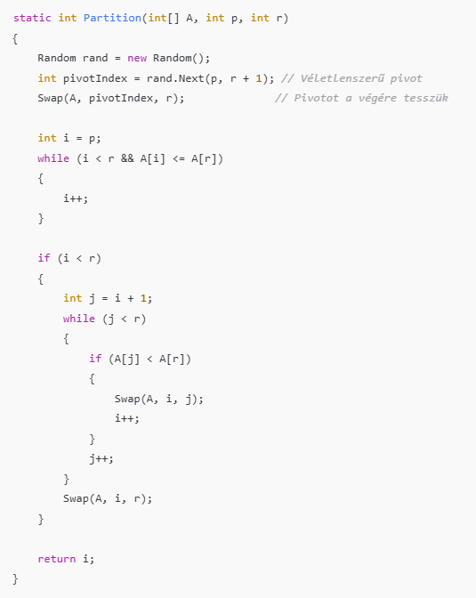
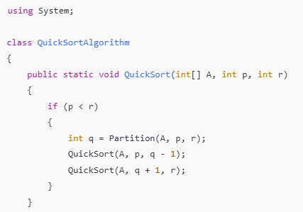
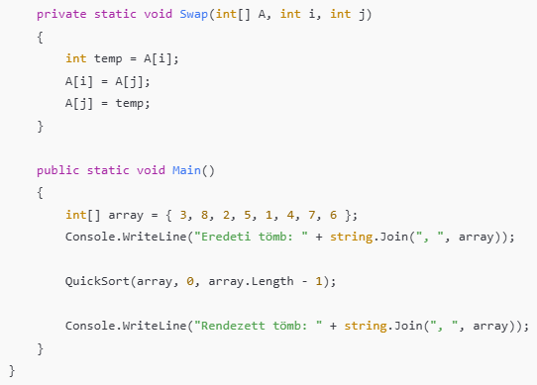
A gyors- rendezés
C# kódja*

Slide 13
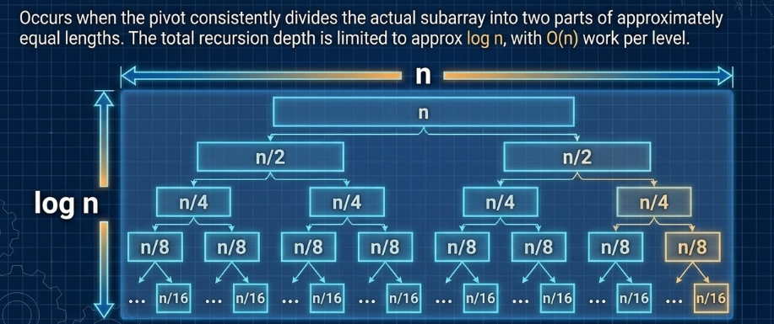
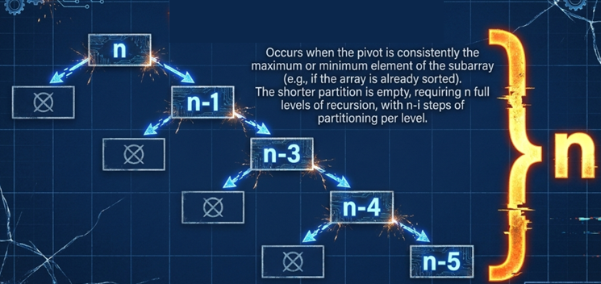
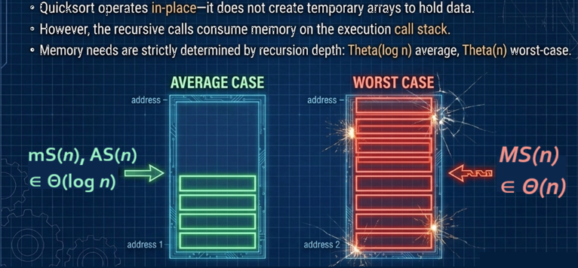
A gyorsrendezés (quicksort) műveletigénye
A fenti szétvágás (partition) műveletigénye lineáris
  a két ciklus együtt r − p − 1 vagy r − p iterációt végez
Műveletigény:
  mT(n), AT(n) ∈ Θ(n log n)
  MT(n) ∈ Θ(n²)
  A várható vagy átlagos műveletigény aszimptotikusan
  a legjobb esethez esik közel
  A legrosszabb eset valószínűsége nagyon kicsi

Slide 14

A gyorsrendezés lejátszása:* most a particionálás minden esetben az aktuális résztömb utolsó elemét választja tengelynek
i < r and A[i] <= A[r]
j < r ? Igen
50 < 52 ? YES
i
j
r
60
50
25
32
80
66
49
28
3
52
i := 0

Slide 15
A gyorsrendezés lejátszása:*
most a particionálás minden esetben az aktuális résztömb utolsó elemét választja tengelynek
j < r ? Igen
25 < 52 ? YES
r
i
j
50
60
25
32
80
66
49
28
3
52
i := 1

Slide 16
A gyorsrendezés lejátszása:* most a particionálás minden esetben az aktuális résztömb utolsó elemét választja tengelynek
32 < 52 ? YES
j < r ? Igen
i
j
r
50
25
60
32
80
66
49
28
3
52
i := 2

Slide 17
A gyorsrendezés lejátszása:* most a particionálás minden esetben az aktuális résztömb utolsó elemét választja tengelynek
80 < 52 ? NO
j < r ? Igen
i
j
r
50
25
32
60
80
66
49
28
3
52
i := 3

Slide 18
A gyorsrendezés lejátszása:* most a particionálás minden esetben az aktuális résztömb utolsó elemét választja tengelynek
66 < 52 ? NO
j < r ? Igen
i
j
r
50
25
32
60
80
66
49
28
3
52
i := 3

Slide 19
A gyorsrendezés lejátszása:* most a particionálás minden esetben az aktuális résztömb utolsó elemét választja tengelynek
49 < 52 ? YES
j < r ? Igen
i
j
r
50
25
32
60
80
66
49
28
3
52
i := 3

Slide 20
A gyorsrendezés lejátszása:* most a particionálás minden esetben az aktuális résztömb utolsó elemét választja tengelynek
j < r ? Igen
28 < 52 ? YES
i
j
r
50
25
32
49
80
66
60
28
3
52
i := 4

Slide 21
A gyorsrendezés lejátszása:* a particionálás minden esetben az aktuális résztömb utolsó elemét választja tengelynek
3 < 52 ? YES
j < r ? Igen
i
j
r
50
25
32
49
28
66
60
80
3
52
i := 5

Slide 22
A gyorsrendezés lejátszása:* most a particionálás minden esetben az aktuális résztömb utolsó elemét választja tengelynek
j
j < r ? Nem
i
r
50
25
32
49
28
3
60
80
66
52
i := 6

Slide 23
A gyorsrendezés lejátszása:* most a particionálás minden esetben az aktuális résztömb utolsó elemét választja tengelynek
i < r and A[i] <= A[r]
25 < 3 ? NO
j < r ? Igen
i
j
r
50
25
32
49
28
3
52
80
66
60
i := 0

Slide 24
A gyorsrendezés lejátszása:* most a particionálás minden esetben az aktuális résztömb utolsó elemét választja tengelynek
32 < 3 ? NO
j < r ? Igen
i
j
r
50
25
32
49
28
3
52
80
66
60
i := 0

Slide 25
A gyorsrendezés lejátszása:* most a particionálás minden esetben az aktuális résztömb utolsó elemét választja tengelynek
49 < 3 ? NO
j < r ? Igen
i
j
r
50
25
32
49
28
3
52
80
66
60
i := 0

Slide 26
A gyorsrendezés lejátsása:* most a particionálás minden esetben az aktuális résztömb utolsó elemét választja tengelynek
28 < 3 ? NO
j < r ? Igen
i
j
r
50
25
32
49
28
3
52
80
66
60
i := 0

Slide 27
A gyorsrendezés lejátszása:* most a particionálás minden esetben az aktuális résztömb utolsó elemét választja tengelynek
j < r ? Nem
j
i
r
50
25
32
49
28
3
52
80
66
60
i := 0

Slide 28
A gyorsrendezés lejátszása:* most a particionálás minden esetben az aktuális résztömb utolsó elemét választja tengelynek
i < r and A[i] <= x
i
r
3
25
32
49
28
50
52
80
66
60
i := 1

Slide 29
A gyorsrendezés lejátszása:* most a particionálás minden esetben az aktuális résztömb utolsó elemét választja tengelynek
i < r and A[i] <= x
i
r
3
25
32
49
28
50
52
80
66
60
i := 2

Slide 30
A gyorsrendezés lejátszása:* most a particionálás minden esetben az aktuális résztömb utolsó elemét választja tengelynek
i < r and A[i] <= x
i
r
3
25
32
49
28
50
52
80
66
60
i := 3

Slide 31
A gyorsrendezés lejátszása:* most a particionálás minden esetben az aktuális résztömb utolsó elemét választja tengelynek
i < r and A[i] <= x
i
r
3
25
32
49
28
28
50
52
80
66
60
i := 4

Slide 32
A gyorsrendezés lejátszása:* most a particionálás minden esetben az aktuális résztömb utolsó elemét választja tengelynek
i < r and A[i] <= A[r]
i
r
3
25
32
49
28
50
52
80
66
60
i := 1

Slide 33
A gyorsrendezés lejátszása:* most a particionálás minden esetben az aktuális résztömb utolsó elemét választja tengelynek
i < r and A[i] <= A[r]
49 < 28 ? NO
j < r ? Igen
i
j
r
3
25
32
49
28
50
52
80
66
60
i := 2

Slide 34
A gyorsrendezés lejátszása:* most a particionálás minden esetben az aktuális résztömb utolsó elemét választja tengelynek
j
j < r ? Nem
i
r
3
25
32
49
28
25
52
80
66
60
i := 2

Slide 35
A gyorsrendezés lejátszása:* most a particionálás minden esetben az aktuális résztömb utolsó elemét választja tengelynek
3
25
28
49
32
50
52
80
66
60

Slide 36
A gyorsrendezés lejátszása:* most a particionálás minden esetben az aktuális résztömb utolsó elemét választja tengelynek
i < r and A[i] <= A[r]
i
r
3
25
28
49
32
50
52
80
66
60
i := 3

Slide 37
A gyorsrendezés lejátszása:* most a particionálás minden esetben az aktuális résztömb utolsó elemét választja tengelynek
3
25
28
32
49
50
52
80
66
60

Slide 38
A gyorsrendezés lejátszása:* most a particionálás minden esetben az aktuális résztömb utolsó elemét választja tengelynek
66 < 60 ? NO
j < r ? Igen
i < r and A[i] <= A[r]
i
j
r
3
25
28
32
49
50
52
80
66
60
i := 7

Slide 39
A gyorsrendezés lejátszása:* most a particionálás minden esetben az aktuális résztömb utolsó elemét választja tengelynek
j < r ? Nem
j
i
r
3
21
25
28
32
49
52
80
66
60
i := 7

Slide 40
A gyorsrendezés lejátszása:* most a particionálás minden esetben az aktuális résztömb utolsó elemét választja tengelynek
i < r and A[i] <= A[r]
i
r
3
21
25
28
32
49
52
60
66
80
i := 8

Slide 41
A gyorsrendezés lejátszása:* most a particionálás minden esetben az aktuális résztömb utolsó elemét választja tengelynek
i < r Nem
i
r
3
21
25
28
32
49
52
60
66
80
i := 9

Slide 42
A gyorsrendezés lejátszása:*
most a particionálás minden esetben az aktuális résztömb utolsó elemét választja tengelynek
r
i
3
21
25
28
32
49
52
60
66
80

Slide 43
A gyorsrendezés lejátszása:* most a particionálás minden esetben az aktuális résztömb utolsó elemét választja tengelynek
3
21
25
28
32
49
52
60
66
80

Slide 44
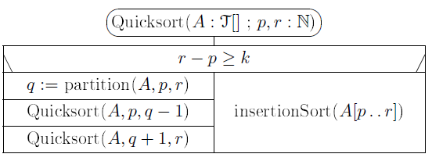
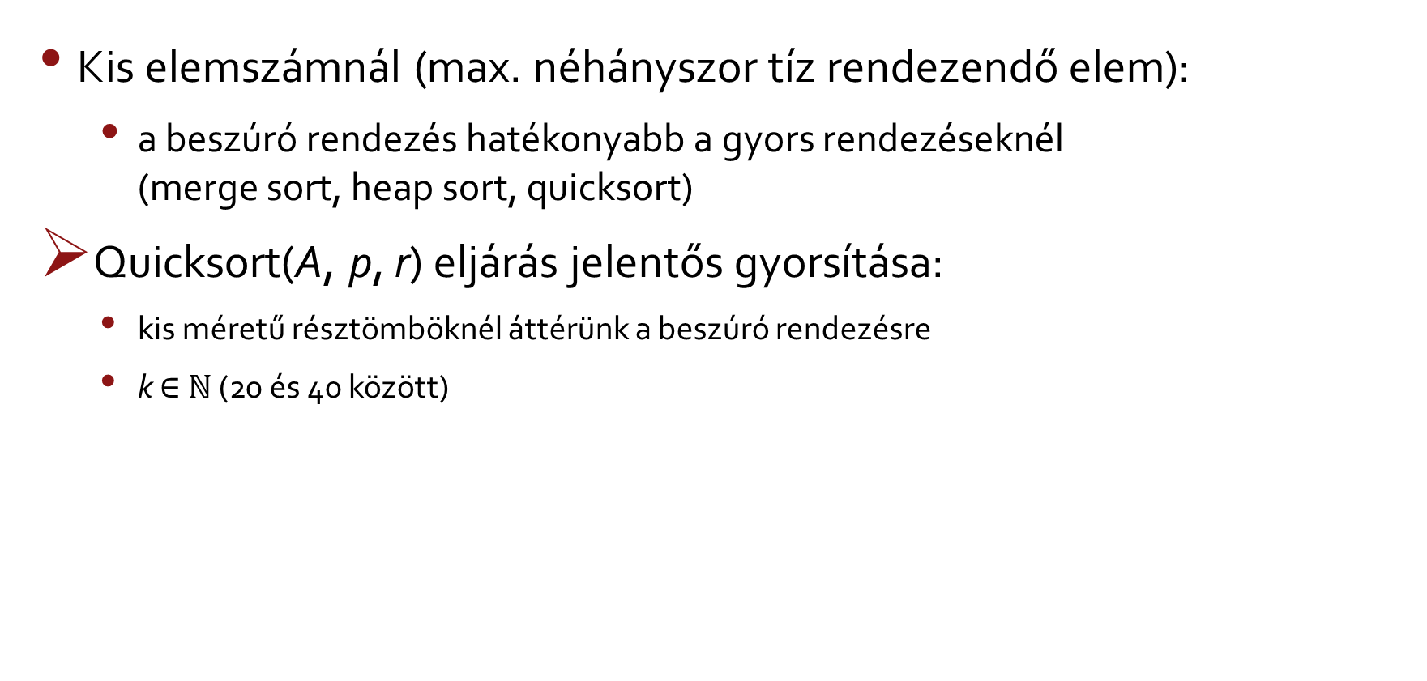
Vegyes gyorsrendezés
Kis elemszámnál (max. néhányszor tíz rendezendő elem):
  a beszúró rendezés hatékonyabb a gyors rendezéseknél
  (merge sort, heap sort, quicksort)
Quicksort(A, p, r) eljárás jelentős gyorsítása:
  kis méretű résztömböknél áttérünk a beszúró rendezésre
  k ∈ $ℕ$ (20 és 40 között)

Slide 45
Vegyes gyorsrendezés
Introspektív rendezés (Introsort) (David Musser)
Legrosszabb esetének javítása (Θ( n²) -> Θ(n log n))
  rekurzív eljárásában: a rekurziós mélységet figyelése
  Bizonyos (pl. 2 log n) mélység meghaladásánál
  áttérünk valamelyik MT(n) ∈ Θ(n log n) gyors rendezésre
  (pl. heap, merge).
Quicksort
insertionSort
heapSort

Slide 46
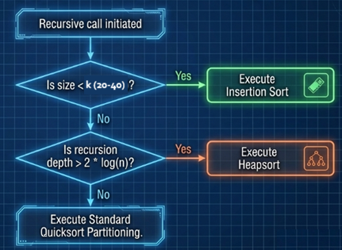
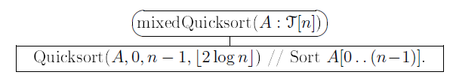
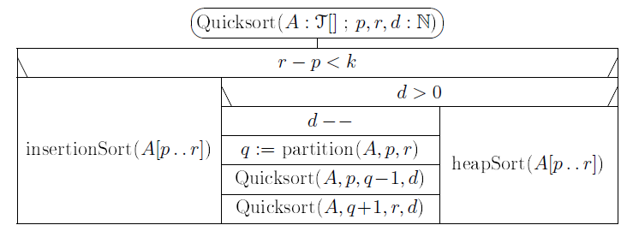
Vegyes gyorsrendezés algoritmusa

Slide 47
Vegyes gyorsrendezés műveletigénye
Ha a mélységi korlát elérésekor kupacrendezésre váltunk
  előny: helyben rendez (Θ (1) tárigény) ~ beszúró rendezés
Tárigény
  a rekurziós mélység (pozitív együtthatós) lineáris függvényével
    a legjobb és a legrosszabb esetben is) Θ (log n)
  minimális és maximális tárigény: Θ (log n)
mS_{mixedQuicksort}(n), MS_{mixedQuicksort}(n) ∈ Θ (log n)
mT_{mixedQuicksort}(n), MT_{mixedQuicksort}(n) ∈ Θ (n log n)

Slide 48
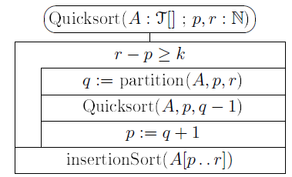

A gyorsrendezés végrekurzió-optimalizált változata *

Slide 49

Timsort *
A modern nyelvek alapértelmezett algoritmusa
hibrid, stabil rendezési algoritmus
Adaptív működés
Valós adatokra optimalizálva
A beszúrásos és a összefésüléses rendezés elveit egyesíti
A már részben rendezett valós adatokon rendkívül gyorsan fut
Python és Java használja

Slide 50
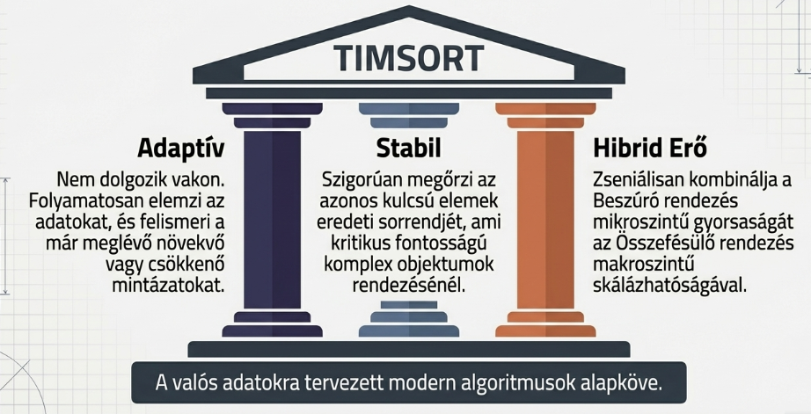
Timsort *
A modern nyelvek alapértelmezett algoritmusa

Slide 51

Timsort *
Motiváció: A való világ adatai nem véletlenszerűek

Slide 52
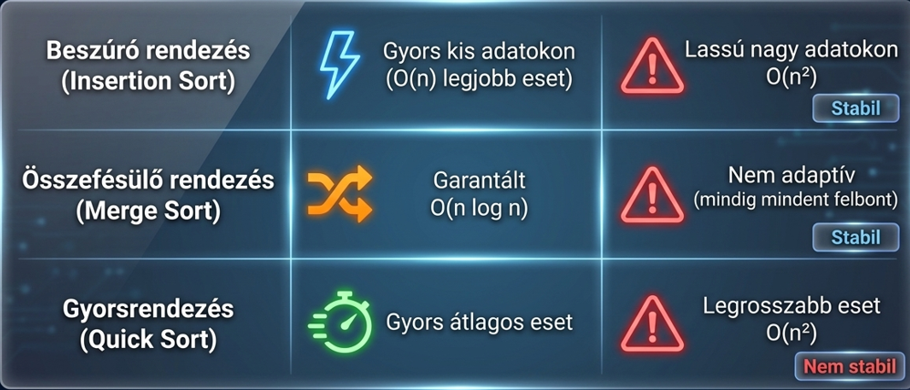
Az ősök korlátai

Slide 53
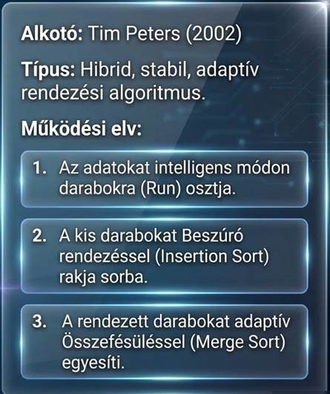
Timsort

Slide 54
Timsort

Slide 55
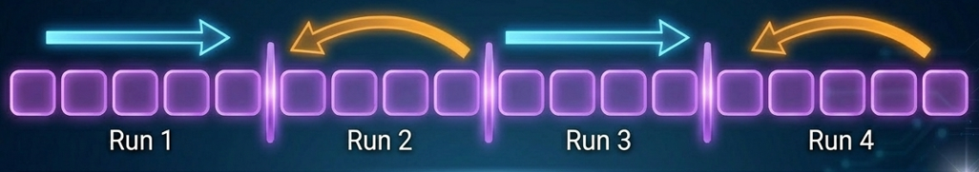
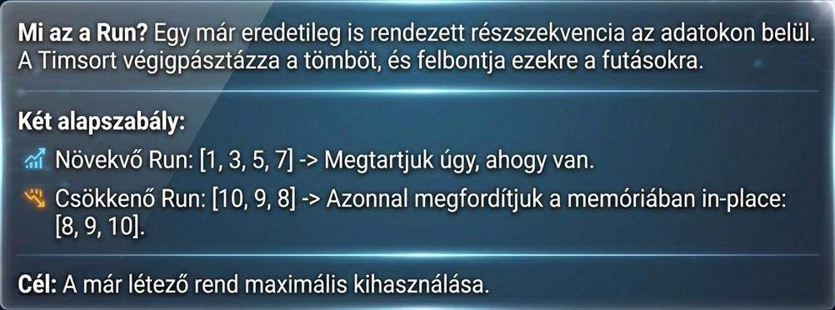
1. Lépés: Az adatok feldarabolása (Run-ok felismerése)

Slide 56


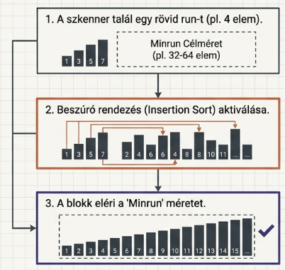
A Minrun fogalma és a Cashe-optimalizáció

Slide 57
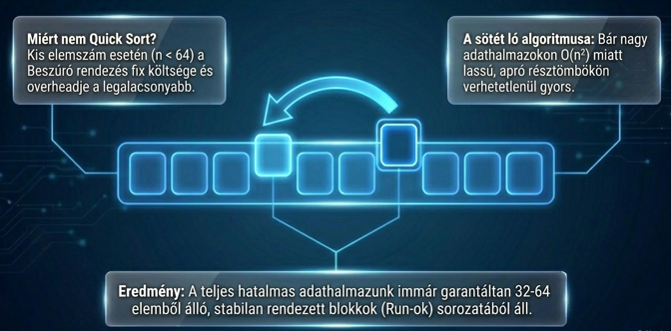
Lokális rendezés: A beszúró rendezés reneszánsza

Slide 58

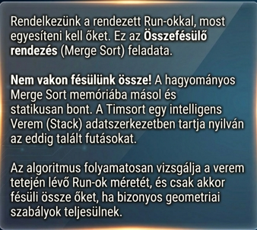
Globális rendezés: Adaptív Összefésülés

Slide 59
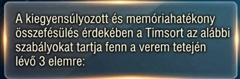
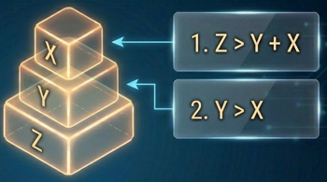
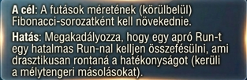
A Veremszabályok (Stack Invariants)

Slide 60
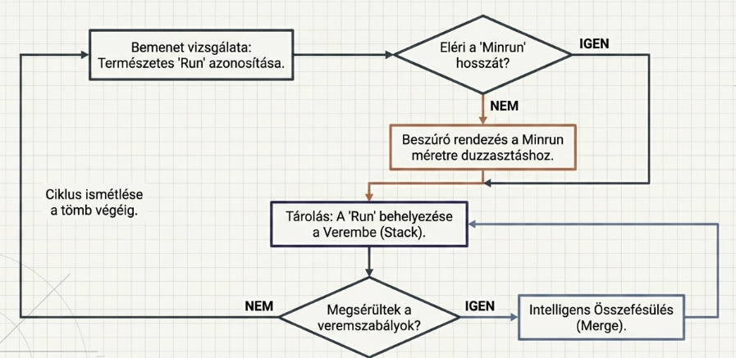
A Timsort intelligens futószalagja

Slide 61
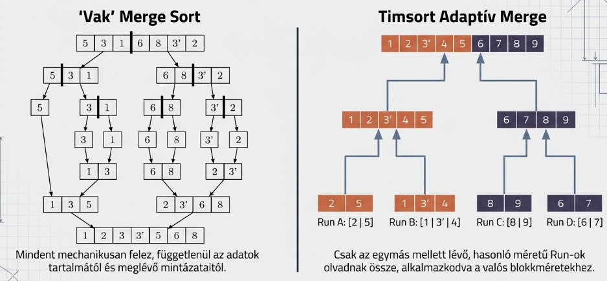
Adaptív és stabil összefésülés

Slide 62
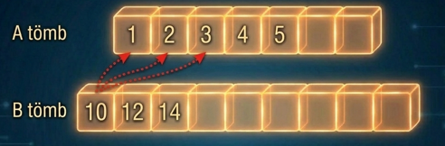

A probléma:
Lassú összefésülés egyenlőtlen futásoknál

Slide 63
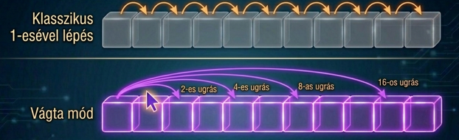

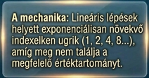
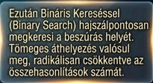
A megoldás: Vágta mód (Galloping Mode)

Slide 64



Timsort: A Komplexitás Mérlege

Slide 65

Ahol a Timsort a világot hajtja

Slide 66
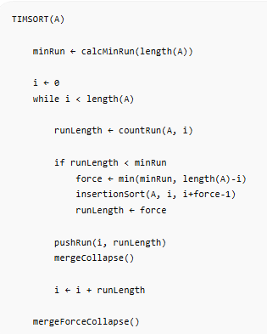
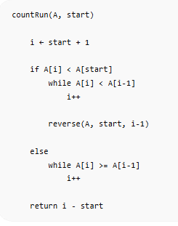
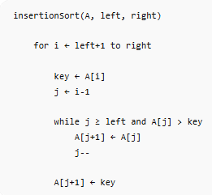
Timsort pszeudókód
Run keresése
Insertion sort
kis rutinokra

Slide 67
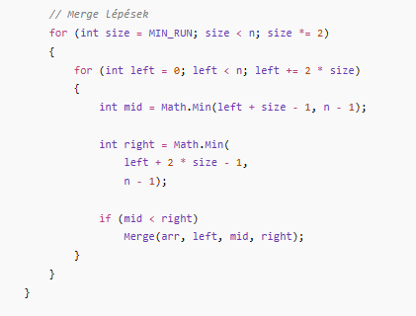
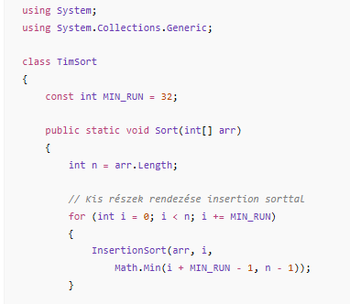
Egyszerűsített C# implementáció

Slide 68
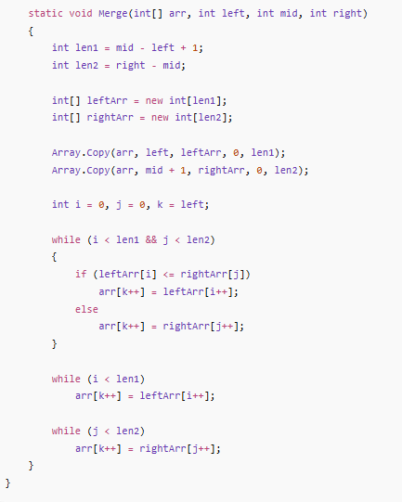
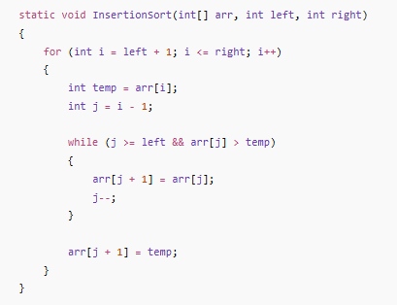
Egyszerűsített C# implementáció

Slide 69
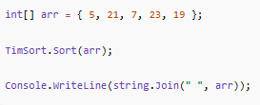
Egyszerűsített C# implementáció
Megjegyzés oktatáshoz
A fenti implementáció:
  jól szemlélteti a Timsort alapötletét,
  de nem teljes ipari implementáció.
A valódi Timsort még tartalmaz:
  adaptív run-felismerést,
  stack-szabályokat,
  galloping merge technikát,
  optimalizált memóriahasználatot.
Példa használat:
Timsort kvíz

Slide 70

Összefoglalás: Az ipari sztenderd motorja

Slide 71
Ellenőrző kérdések
A gyorsrendezés stabil rendezés-e?
Mennyi a gyorsrendezés műveletigénye és tárigénye? Miért?
Adja meg a gyorsrendezés lépéseit!
Adja meg a gyorsrendezés struktogramjait!
  Tömbre
  Egyszerű egyirányú listára
  Ciklikus kétirányú listára
Hogyan lehet a gyorsrendezést javítani?

Slide 72

Köszönöm a figyelmet!
Pusztai Kinga
A bemutató Ásványi Tibor: Algoritmusok és adatszerkezetek I.
előadásjegyzete alapján készült.

